Slide 1
SOCAR TÜRKİYE
Aylık Medya Yansıma Raporu
November 2025
Enerji Sektörü - Medya İzleme ve Analiz

Slide 2
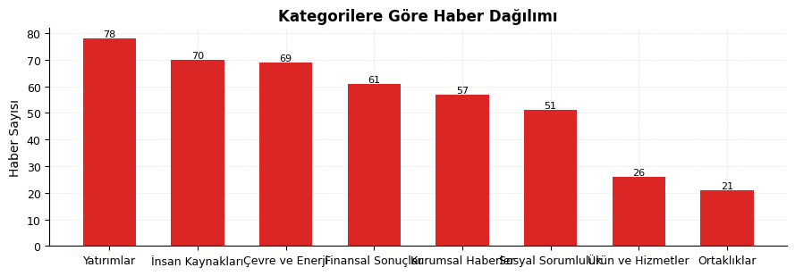
Yönetici Özeti
📊 Total Toplam Haber: 1,369
📊 Average Toplam Haber: 62.2
📊 Total Erişim: 3,322,540
📊 Average Erişim: 195,443.5
⭐ Highest Toplam Haber: nan (104)

Slide 3
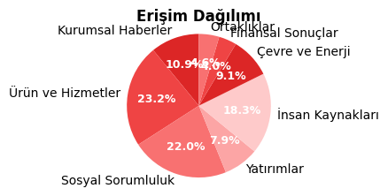
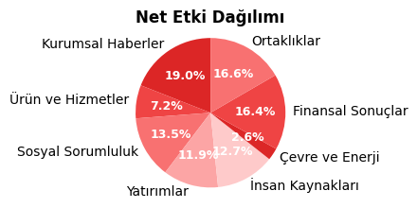
Medya Kapsam Analizi
Kategori | Toplam Haber | Erişim | Net Etki

Slide 4
Algı Analizi
[STACKED_BAR Chart]
No data available
🔄 nan leads nan by 3 (3.0%) in Toplam Haber
⭐ Highest Toplam Haber: nan (104)

Slide 5
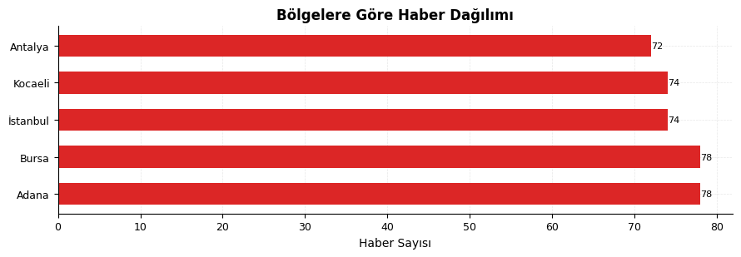
Bölgesel Dağılım
Bölge | Toplam Haber | Erişim

Slide 6
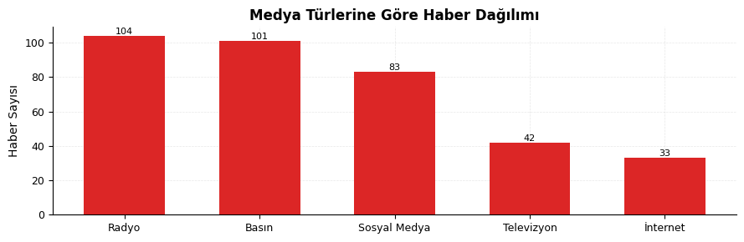
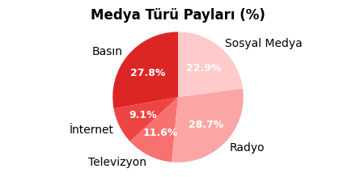
Medya Türü Analizi
1. Highest Toplam Haber: Radyo (104)
2. Top 3 in Toplam Haber: Radyo, Basın, Sosyal Medya

Slide 7
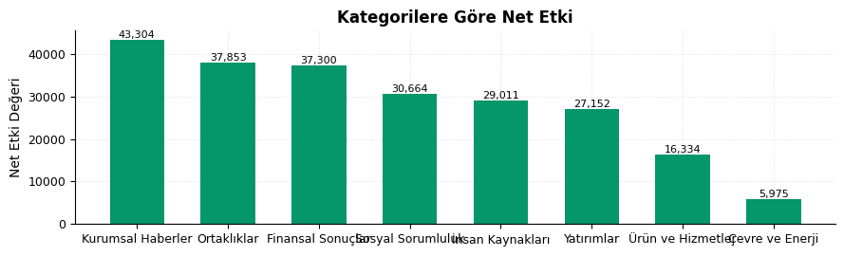
Etki Özeti
Kategori | Toplam Haber | Erişim | Net Etki
Kurumsal Haberler | 57 | 211,645.00 | 43,304.00
Ortaklıklar | 21 | 88,455.00 | 37,853.00
Finansal Sonuçlar | 61 | 77,712.00 | 37,300.00
Sosyal Sorumluluk | 51 | 426,550.00 | 30,664.00
İnsan Kaynakları | 70 | 354,631.00 | 29,011.00
Yatırımlar | 78 | 153,442.00 | 27,152.00
Ürün ve Hizmetler | 26 | 449,560.00 | 16,334.00
Çevre ve Enerji | 69 | 176,419.00 | 5,975.00

